Slide 1
3.4.4 TCP滑动窗口与确认重传机制
TCP设计思想
应用进程将数据以字节流发送，无需考虑发送数据字节长度，由TCP负责将字节流分段打包
依靠TCP连接传送字节流，按序的，无差错、不丢失、不重复
提供差错控制功能，保证正确接收字节流（通过差错检测、确认、重传实现）
滑动窗口概念
以字节为单位控制字节流的发送、接收、确认、重传过程
Notes:
TCP交付IP传输，

Slide 2
3.4.4 TCP滑动窗口与确认重传机制
理解滑动窗口，注意几个问题
2个缓存、2个窗口（控制字节流传输过程）
  发送方缓存：用于存储准备发送的数据
  发送窗口：窗口值不为0，可以发送报文段
  接收方缓存：将正确接收的字节流写入缓存，等待接收读取
  接收窗口：窗口值=接收缓存可以接收的字节流
字节流分段，按段（序号）传输，捎带确认（确认号）
通过滑动窗口跟踪、记录发送状态，实现差错控制

Slide 3
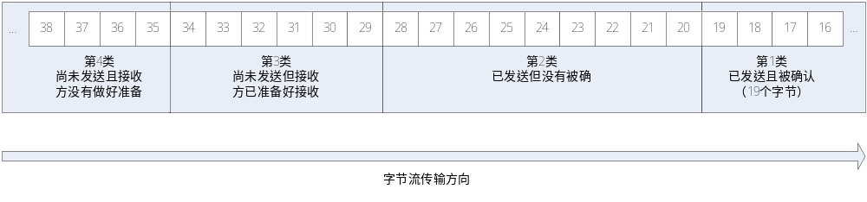
3.4.4 TCP滑动窗口与确认重传机制
字节流的四种状态

Slide 4
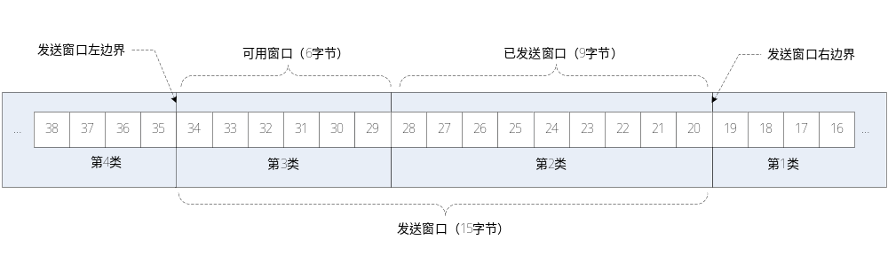
3.4.4 TCP滑动窗口与确认重传机制
发送窗口包含两种状态字节流。
Notes:
发送窗口包含两种状态字节流。

Slide 5
3.4.4 TCP滑动窗口与确认重传机制
发送窗口包含两种状态字节流。

Slide 6
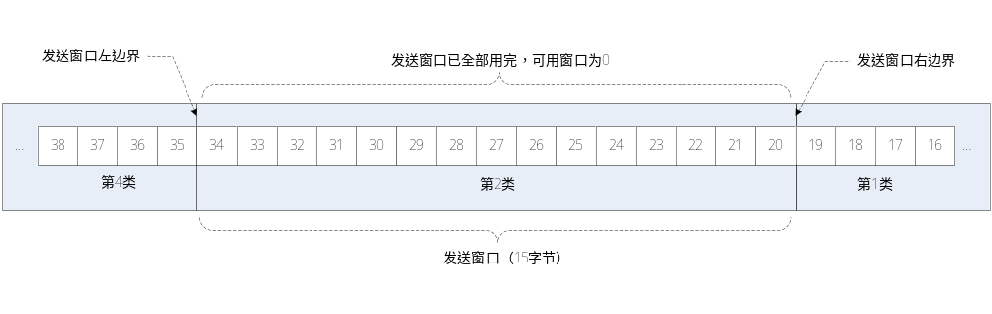
3.4.4 TCP滑动窗口与确认重传机制
全部发送完毕，窗口为0

Slide 7
3.4.4 TCP滑动窗口与确认重传机制
一旦经接受方确认，便滑动窗口

Slide 8
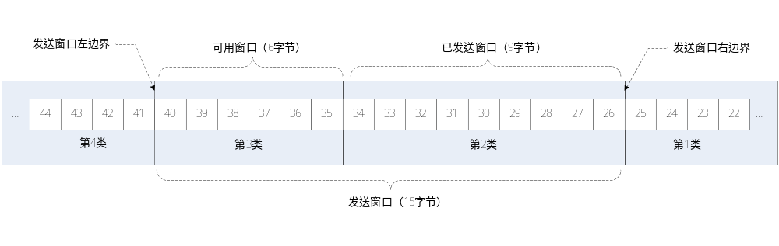
3.4.4 TCP滑动窗口与确认重传机制
字节流状态更新

Slide 9
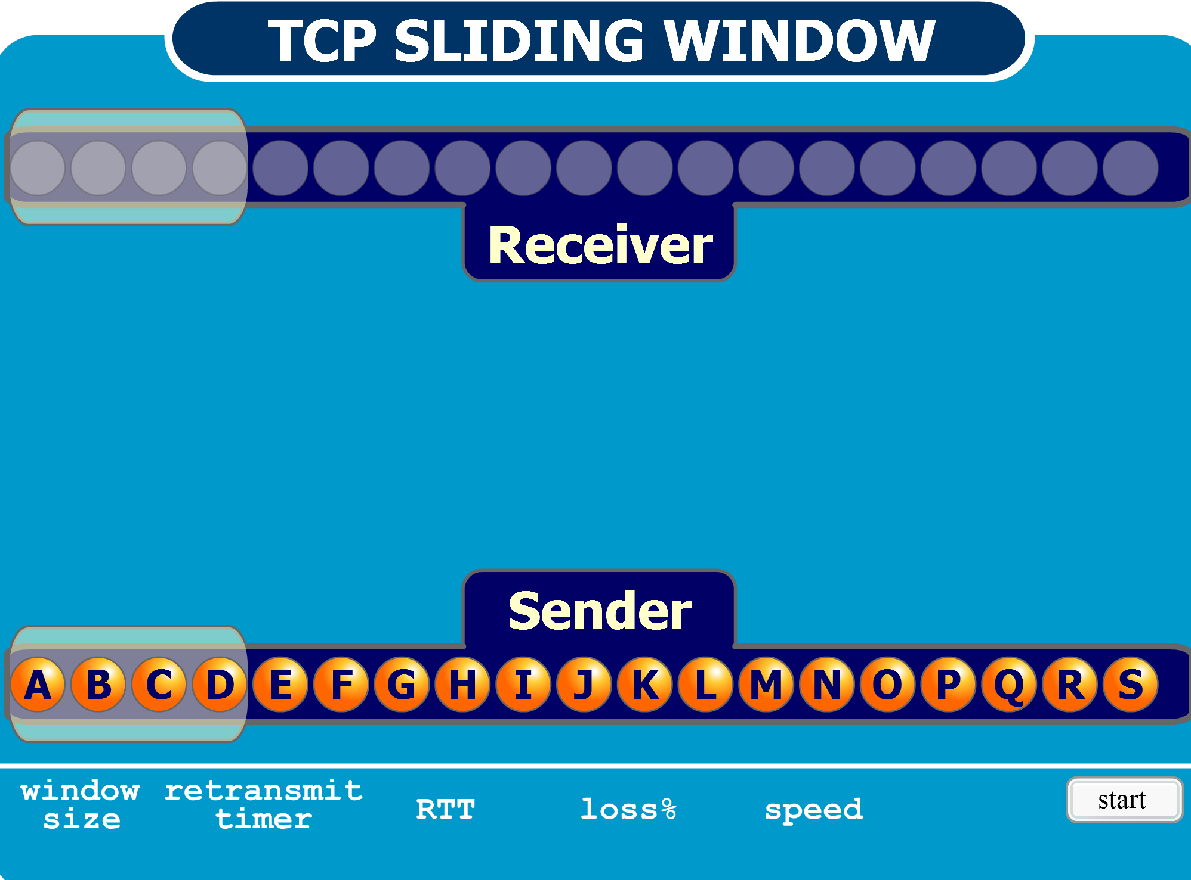
Animation
http://www.exa.unicen.edu.ar/catedras/comdat1/material/Filminas3_Practico3.swf

Slide 10
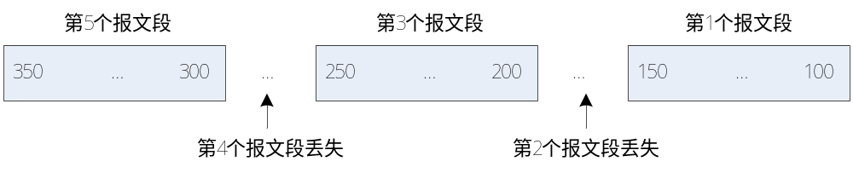
3.4.4 TCP滑动窗口与确认重传机制
重发策略

Slide 11
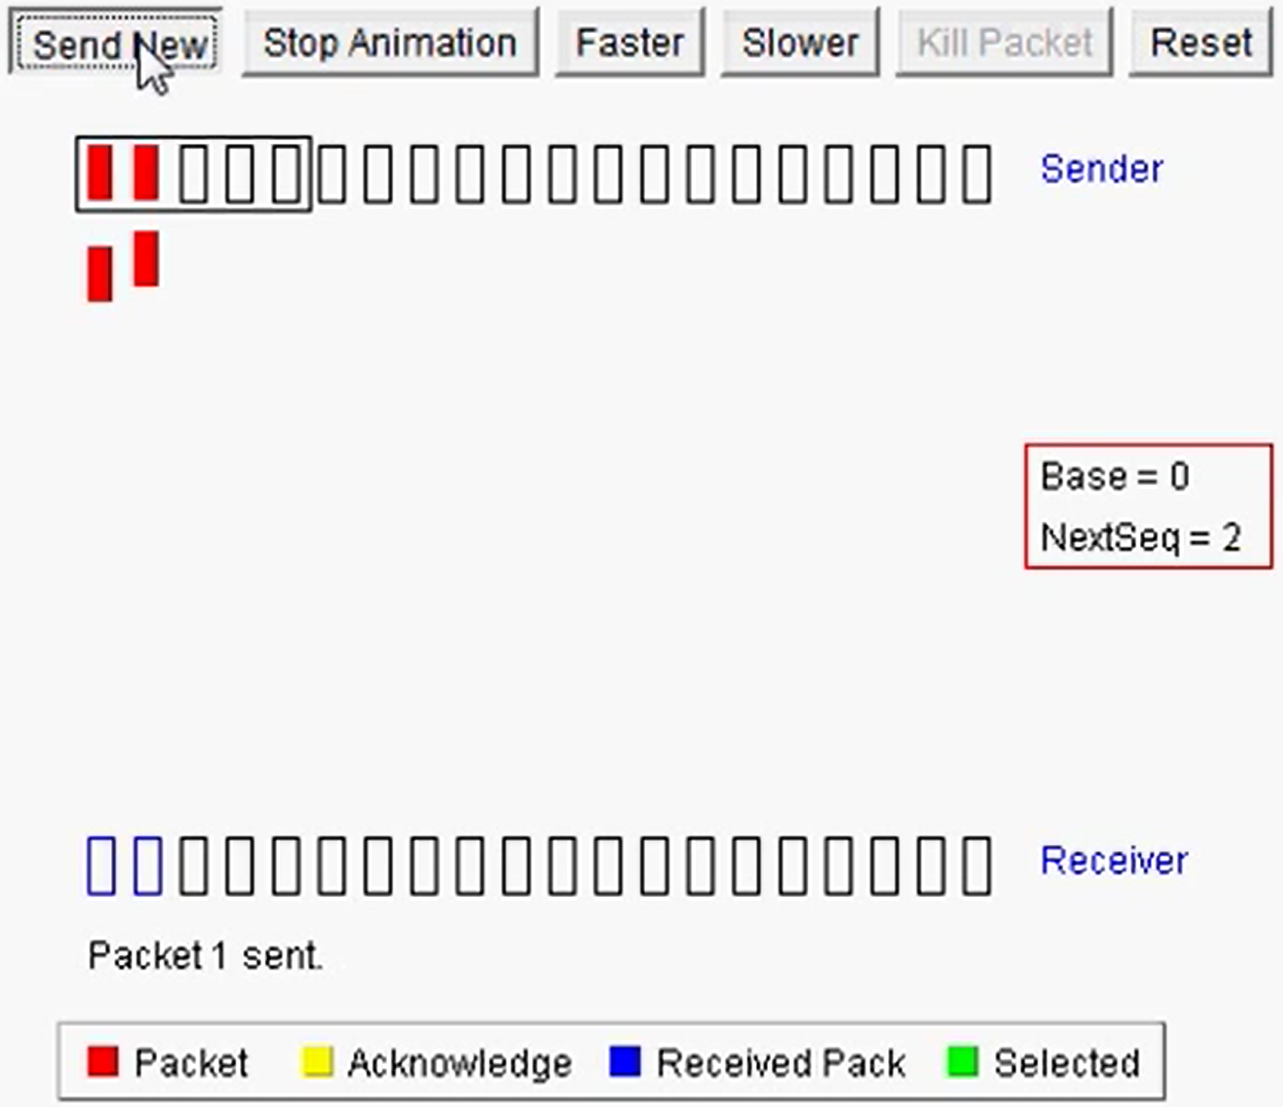
3.4.4 TCP滑动窗口与确认重传机制
选择重发策略
回退方式 go back N
假设丢失了第2个报文段，不管之后的报文段是否已正确接收，从第2个报文段的第1个字节序号151开始，重发所有的4个报文段。显然，效率低下。
https://www.youtube.com/watch?v=9BuaeEjIeQI&ebc=ANyPxKqncjKJoE-T7S5vdfh3KTHw7T6zEVkf75GRMJyL8B_tTQIaPw4IWZyFCQ51K-i99kbmDA9vL8edzPgKzSeLAspEwgGyFQ

Slide 12
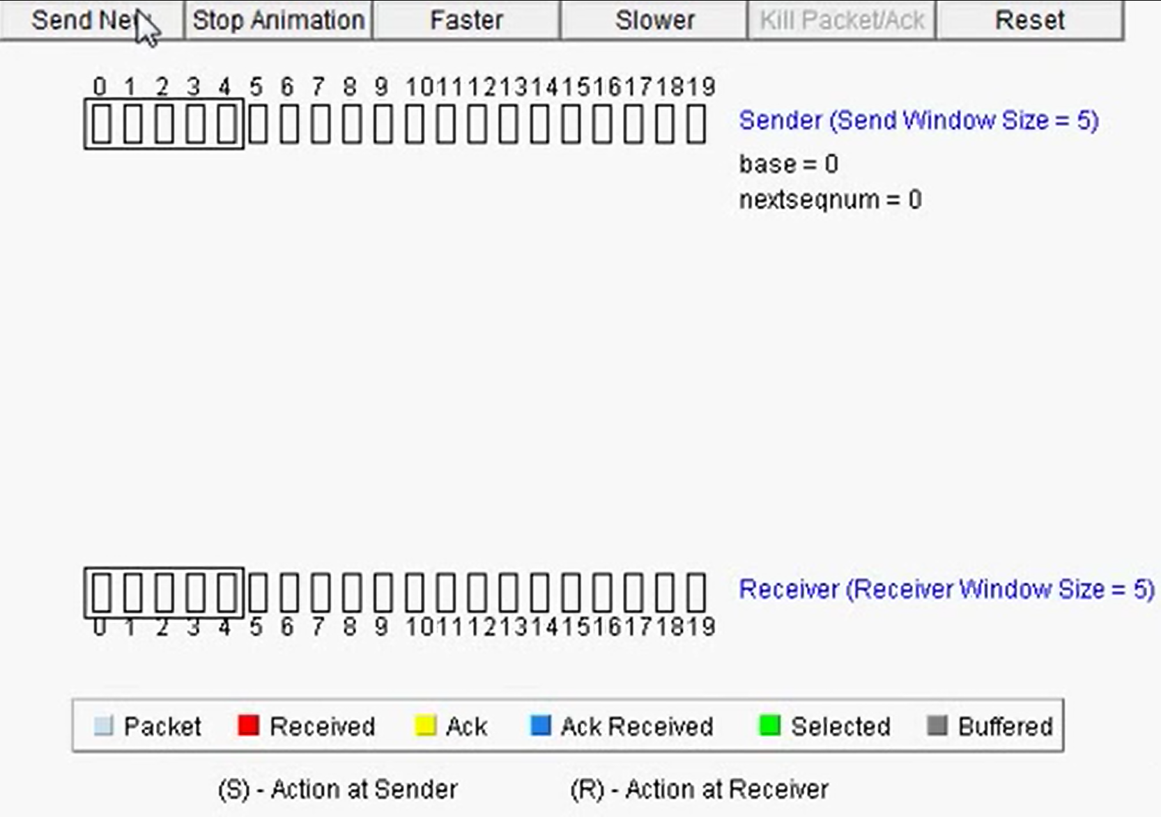
3.4.4 TCP滑动窗口与确认重传机制
选择重发策略
选择重发方式 selective repeating
接收方收到不连续的字节时，如果这些字节的序号都在接收窗口之内，则首先接收缓存这些字节，并将丢失的字节流序号通知发送方，发送方只需重发丢失的报文段，而不需要重发已经接收的报文段。
https://www.youtube.com/watch?v=Cs8tR8A9jm8&ebc=ANyPxKqncjKJoE-T7S5vdfh3KTHw7T6zEVkf75GRMJyL8B_tTQIaPw4IWZyFCQ51K-i99kbmDA9vL8edzPgKzSeLAspEwgGyFQ

Slide 13
课堂练习1：
主机甲和主机乙之间建立了TCP连接，主机甲向主机乙发送了两个连续的TCP报文段，分别包含300B和500B的有效载荷，第一个段的序列号为200，主机乙正确收到两个段后，发送给主机甲的确认序号是______________。如果第一个报文段丢失了，第二个报文段正确接收，此时确认序号是___________。
Notes:
1000，200

Slide 14
课堂练习2：
若TCP使用的最大窗口为64KB，传输带宽不受限制，报文段的平均往返时间为20ms，所能达到的最大吞吐量为多少？
Notes:
64KB*8/20ms=26.2Mbps

Slide 15
课堂练习3：
假设主机A和主机B之间建立了一个TCP连接。当主机A向B发送数据时，其TCP报文头中的源端口号与目的端口号分别是100和1203，则B向A发送数据时，其源端口号与目的端口号分别是（ ）。
A. 100，1203 B. 100，100
C. 1203，1203 D. 1203，100
Notes:
D

Slide 16
课堂练习4：
下列关于传输层协议中面向连接的描述中错误的是（ ）。
A. 面向连接的服务需要经历3个阶段：连接建立、数据传输以及连接释放
B. 当链路不发生错误时，面向连接的服务可以保证数据到达的顺序是正确的
C. 面向连接的服务有很高的效率和时间性能
D. 面向连接的服务提供了一个可靠的数据流
Notes:
C

Slide 17
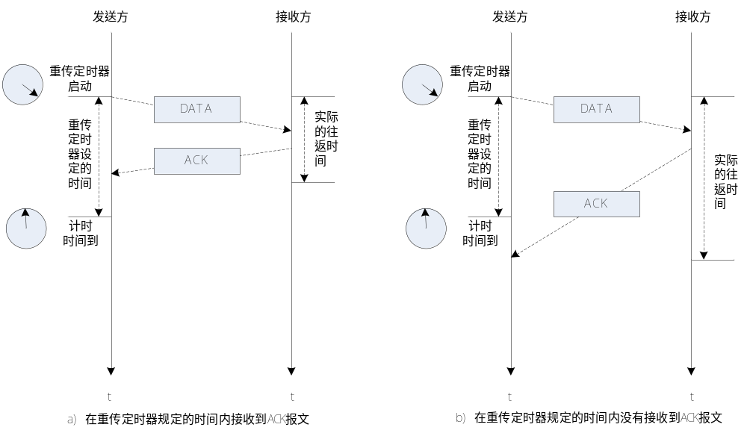
重传定时器
处理报文确认与等待重传的时间。发送一个报文，将其副本放入重传队列

Slide 18
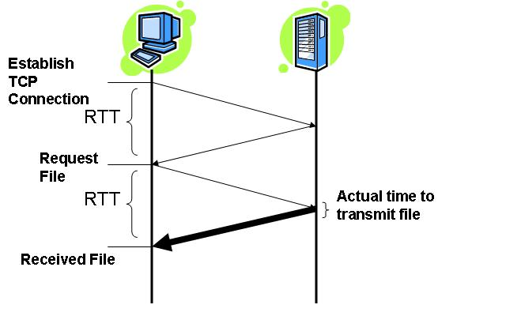
设置重传定时器的时间非常重要：
  值过低：来不及接收ACK，不必要的重传
  值过高：报文丢失，不必要的等待
自适应重传定时器：
  基于RTT（round trip time）
Timeout =β*RTT （β＞1）
估计RTT=α*旧估计RTT+(1-α)*新RTT测量值
（0≤α＜1）
α接近1，短暂时延影响不大
α接近0，RTT随时延变化
推荐值：α = 0.125 （RFC 6298）

Slide 19
课堂练习1：
A和B之间建立了TCP连接。假设A向B发送了三个连续的数据报文段（在此之前的预测RTT为30ms），B收到数据报文段后分别向A回复三个确认报文段。
A检测到这三个确认报文段比相应的数据报文段分别滞后26ms、32ms和24ms。假设α = 0.9，请问新的估计往返时延是多少？

